Slide 1
МБДОУ Детский сад «Березка» Таттинский улус, с.Ытык-Кюель
«Маленькие поварята»
Воспитатель: Дедюкина Татьяна Афанасьевна
Пом.воспитателя: Будущева Надежда Семеновна

Slide 2
Проект « Маленькие поварята»
Продолжительность проекта –долгосрочный
Тип проекта : познавательно-творческий
Участники проекта : дети, воспитатели, родители.
Возраст детей : старшая, подготовительная группа (5-7 лет)

Slide 3
Цели нашего проекта:
Уточнение представления о продуктах питания, их значения для здоровья человека;
Развитие мелкой моторики, внимания, памяти;
Знакомство с профессией повар;
Совершенствование коммуникативных навыков.
Главная цель нашего проекта – не кулинарный шедевр, а чтобы доставить детям удовольствие от приготовления ими же выбранных блюд.
Задачи проекта :
Формировать представления о том, какие продукты полезные, какие вредные и как они влияют на организм человека. Познакомить детей с группами витаминов.
Развивать любознательность, воображение; навыки самоконтроля, умение работать в коллективе, сотрудничать и договариваться.
Воспитывать у детей потребность в сохранении своего здоровья, умение правильно выбирать продукты для здорового питания.

Slide 4
Ожидаемые результаты по проекту :
Приобретение необходимых знаний и представлений об овощах и фруктах; понятие о витаминах, раскрыть их значение для человека.
Овладение детьми необходимыми коммуникативными умениями и навыками взаимодействия со взрослыми и детьми.
Стремление детей проявлять любознательность и активность в предложенной деятельности (познавательная, поисковая, творческая, игровая)и поддерживать стремления к здоровому образу жизни.

Slide 5
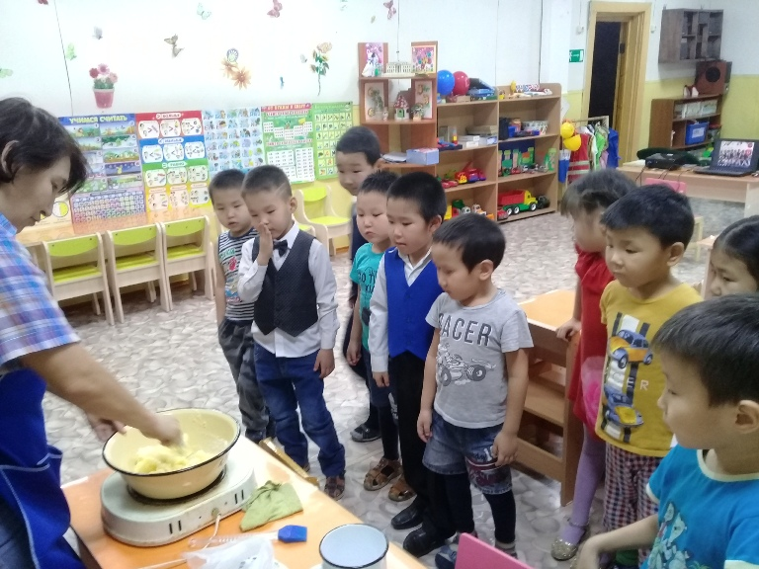
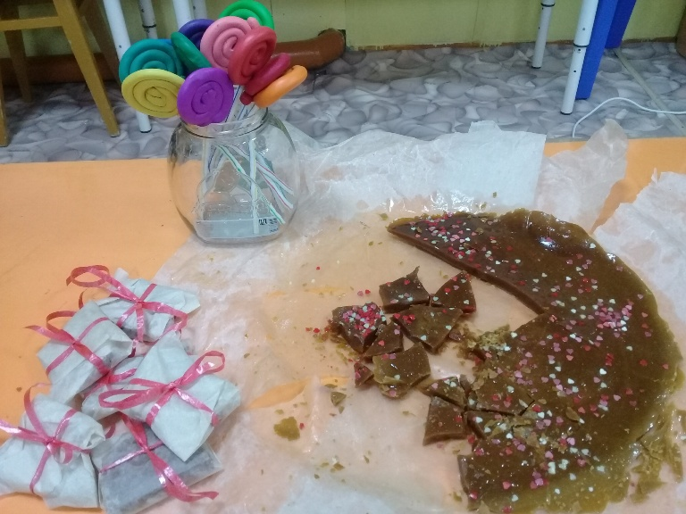
« Карамелька»
Как быстро все кончается,
Что вкусно начинается!
Тянулась бы конфета
От двери до буфета

Slide 6
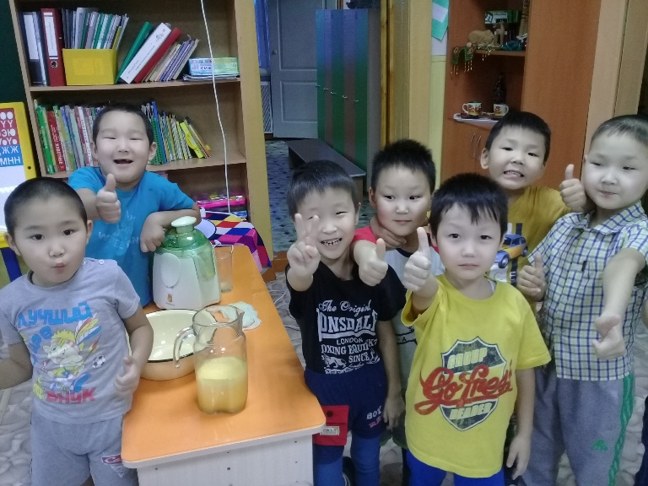
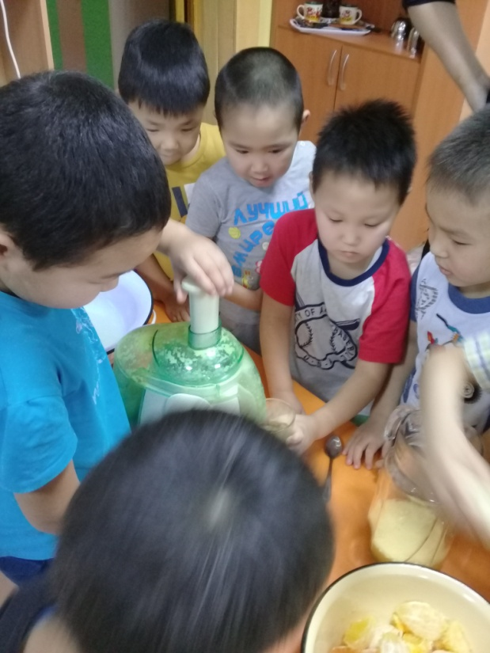
«Апельсиновый сок»
Апельсин как солнце светит,
Он на блюдечке лежит!
Он о море и о лете,
Всем ребятам говорит!

Slide 7
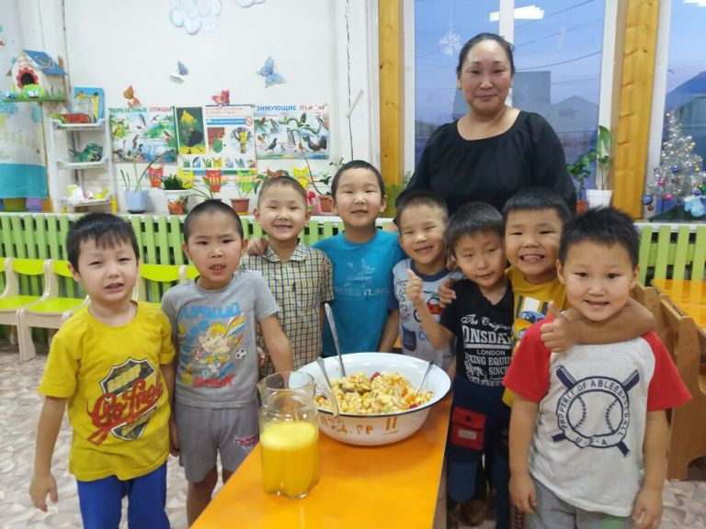
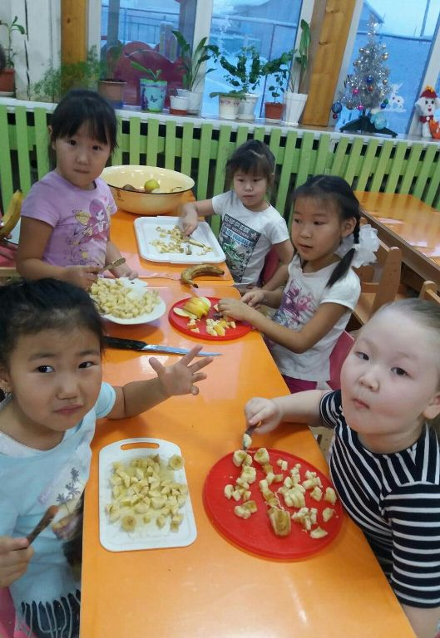
«Фруктовый салат»
Готовь салат «Фруктовый сад»
Там персик есть и виноград
Там груша, яблоко, малина,
Бананы , киви, апельсин
И сливок взбитых облака

Slide 8
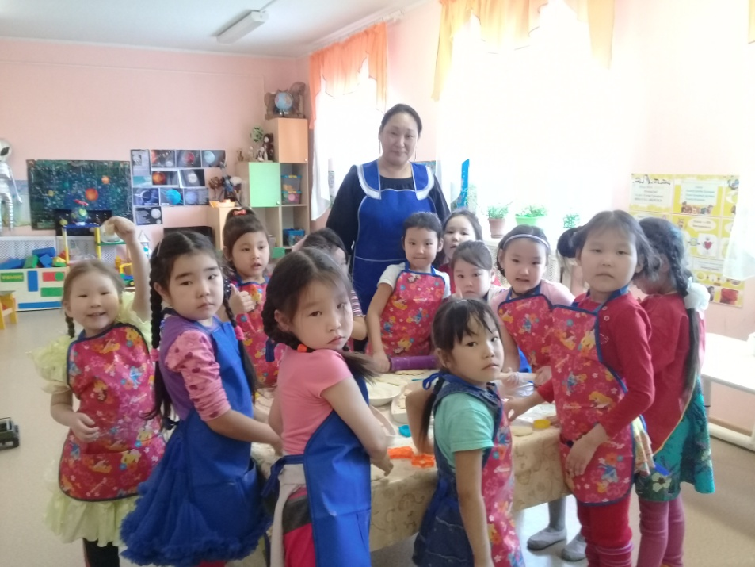
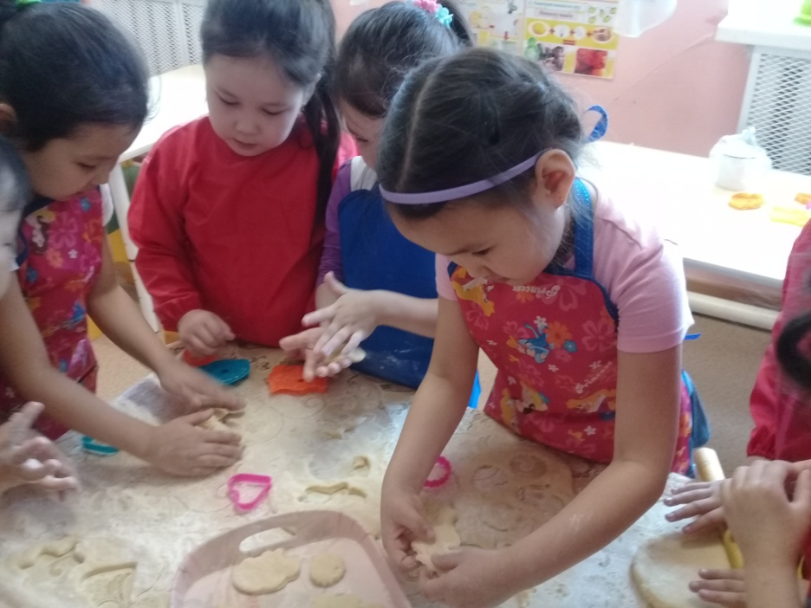
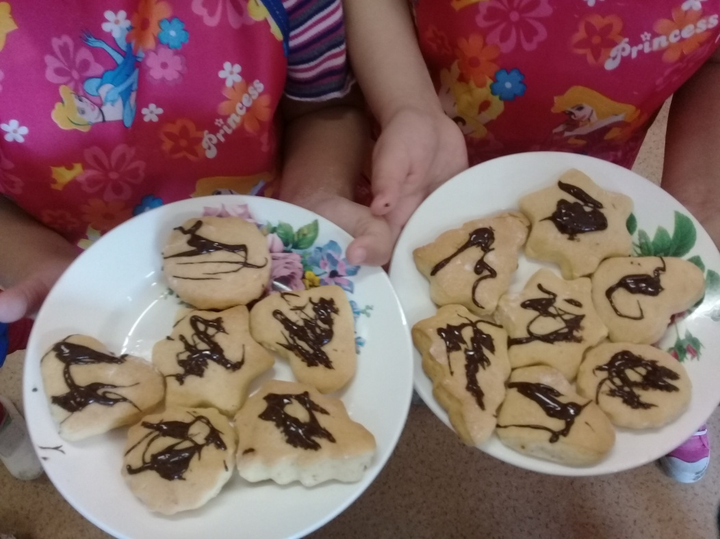
Мама тесто замесила
Мне дала кусочек,
Мы печенье с ней лепили,
Кто какое хочет

Slide 9
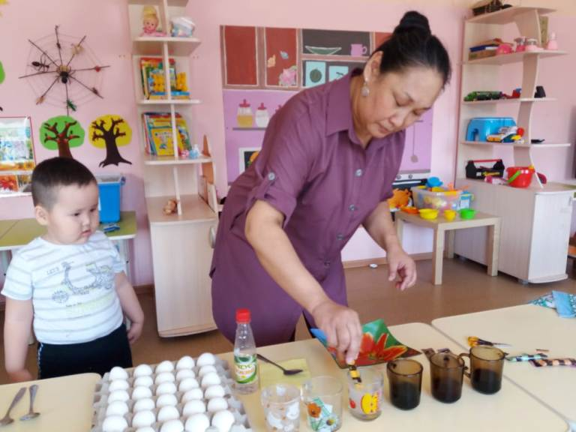
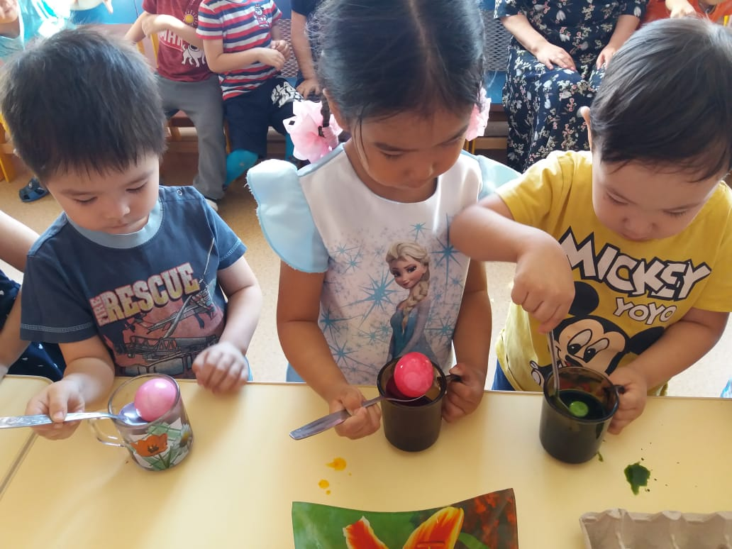
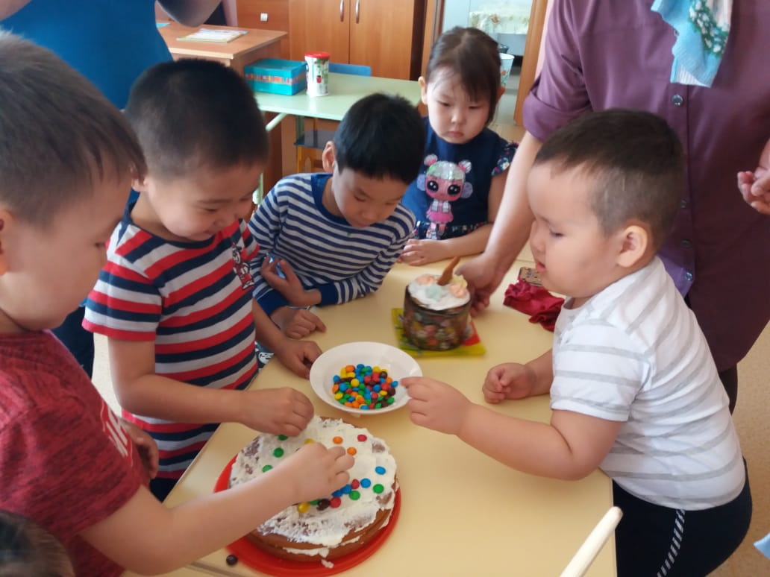
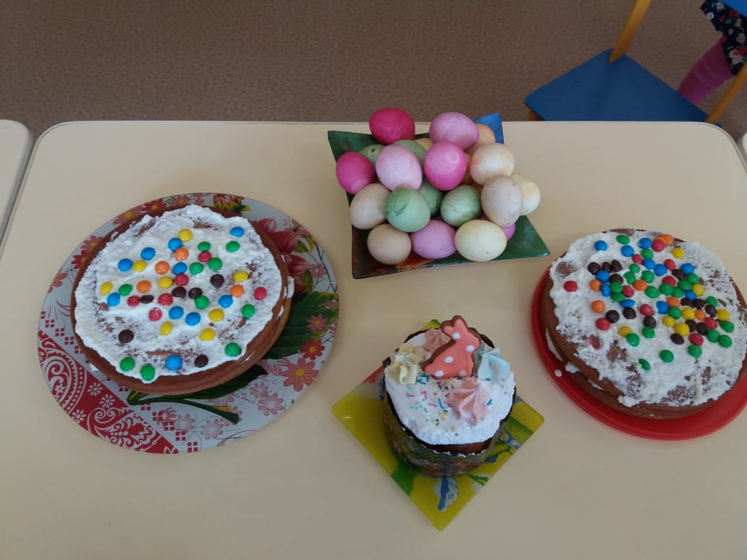
Пасха светлая пришла Радость всем превознесла

Slide 10
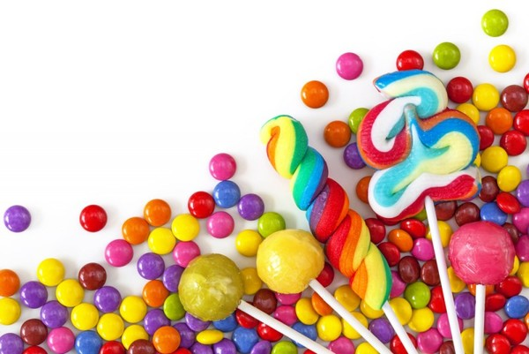
Дома -не скучно!
Готовим вместе с ребёнком

Slide 11
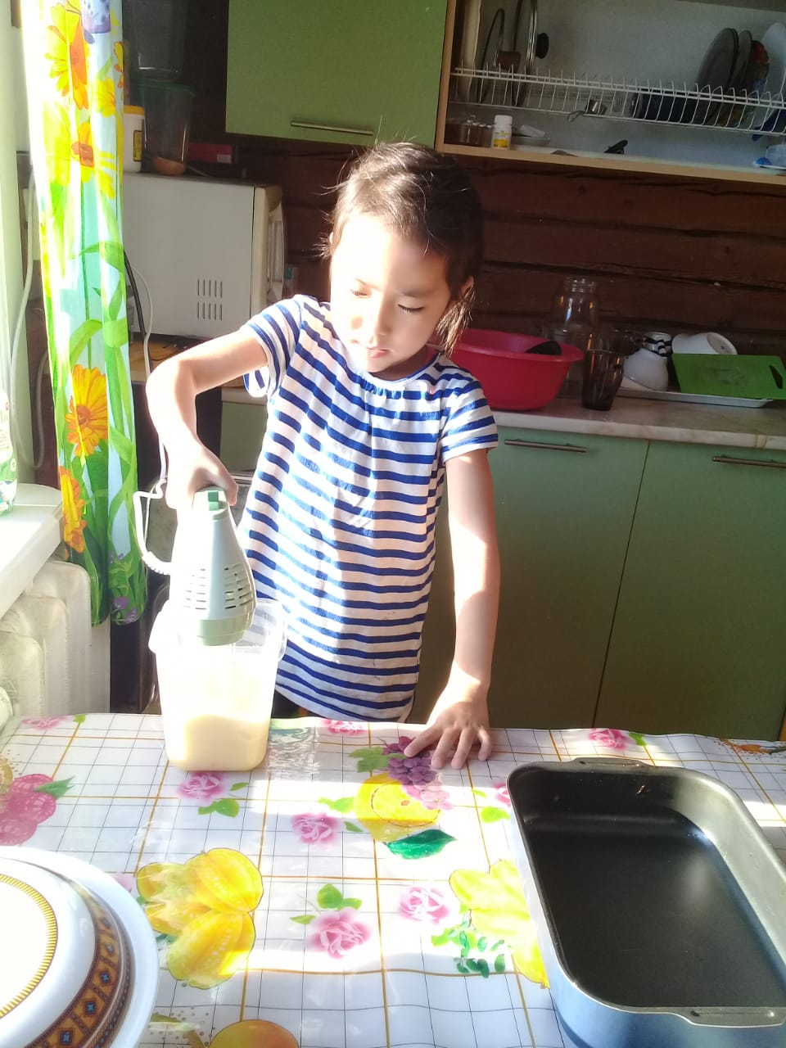
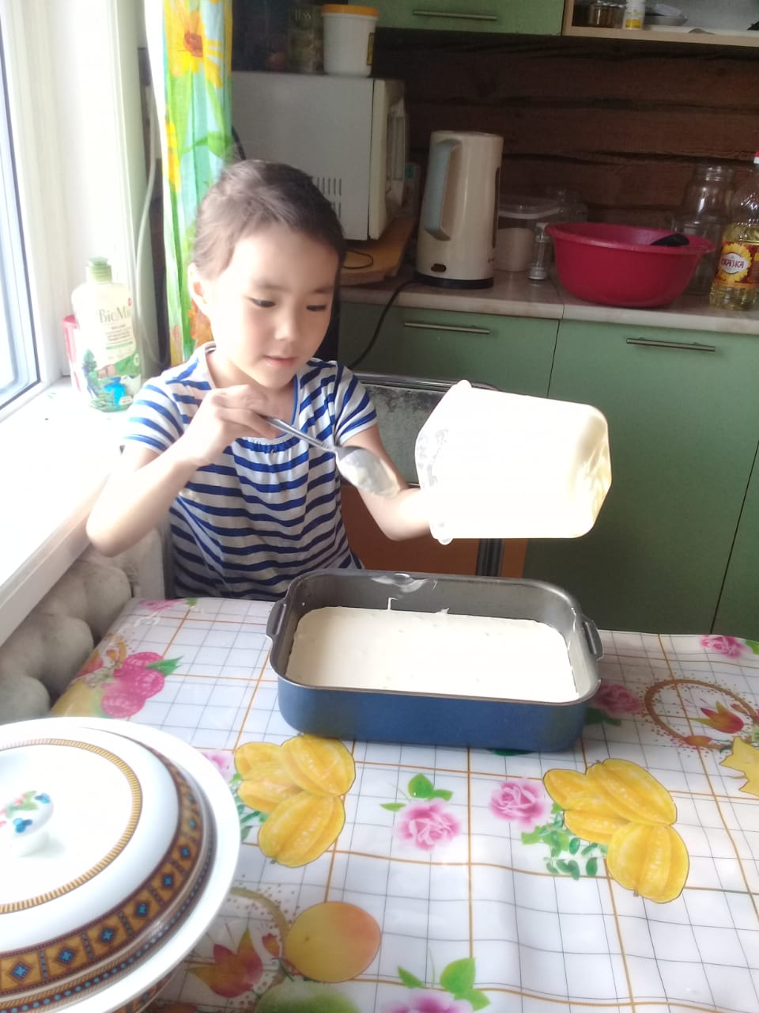
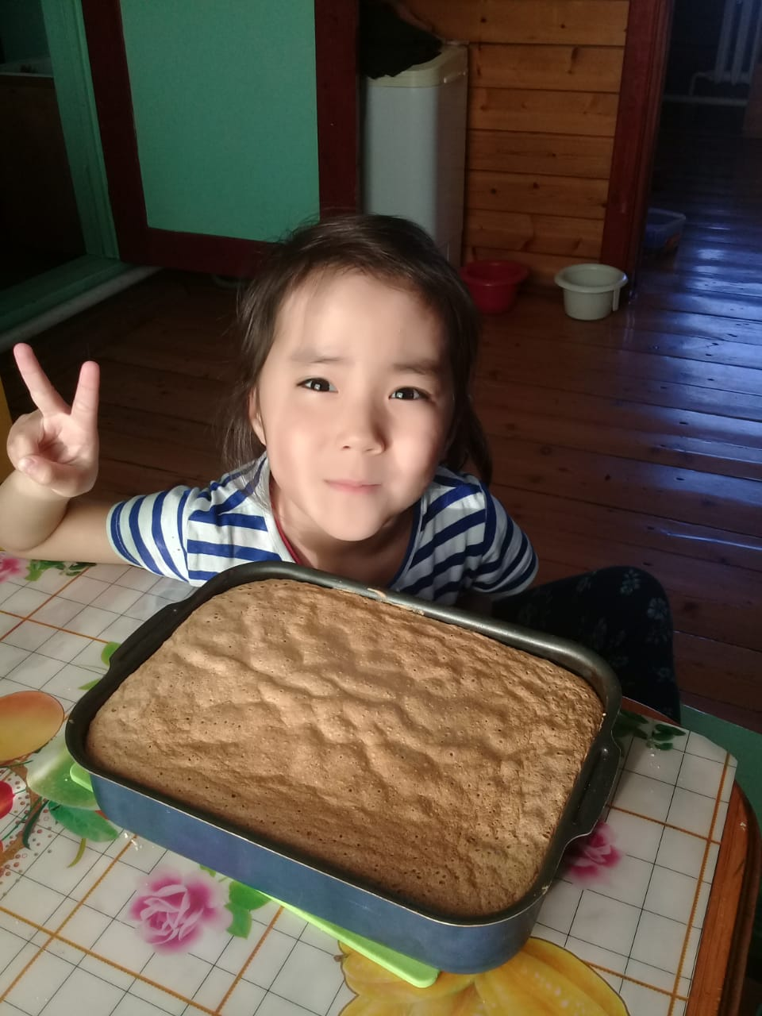

Slide 12
«Поварское дело» KidSkiIIs

Slide 13
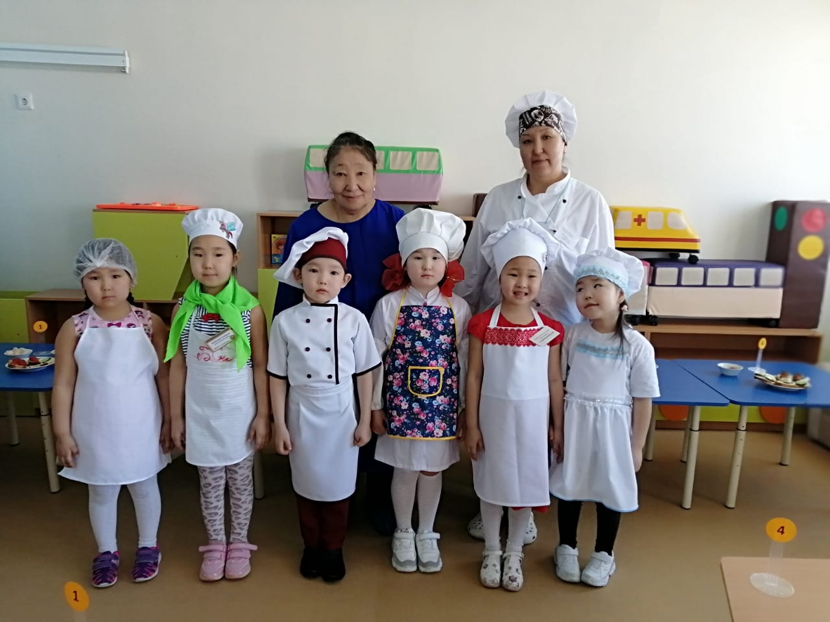
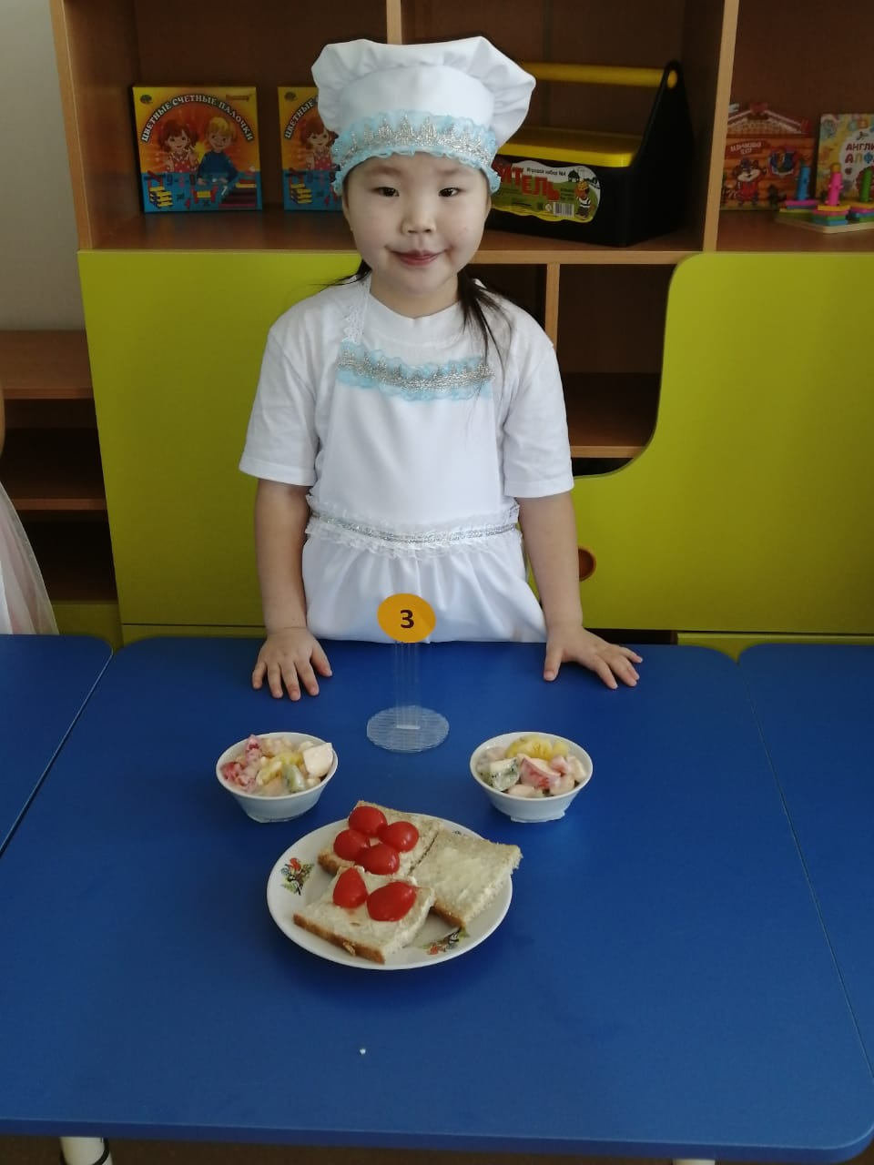
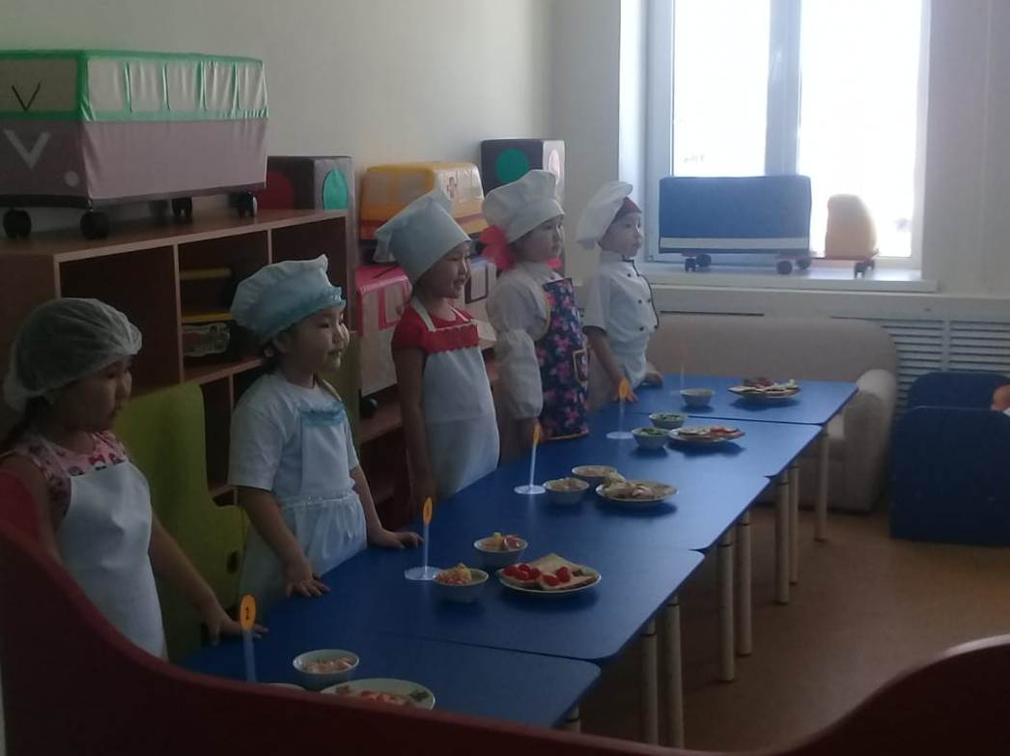
«Поварское дело» KidSkiIIs
Очное участие

Slide 14
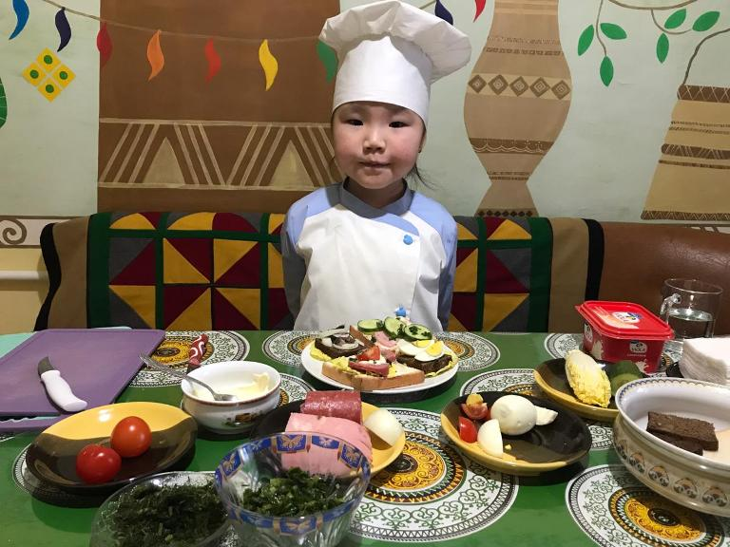
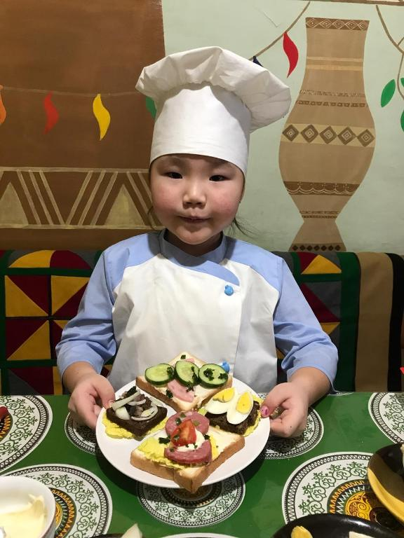
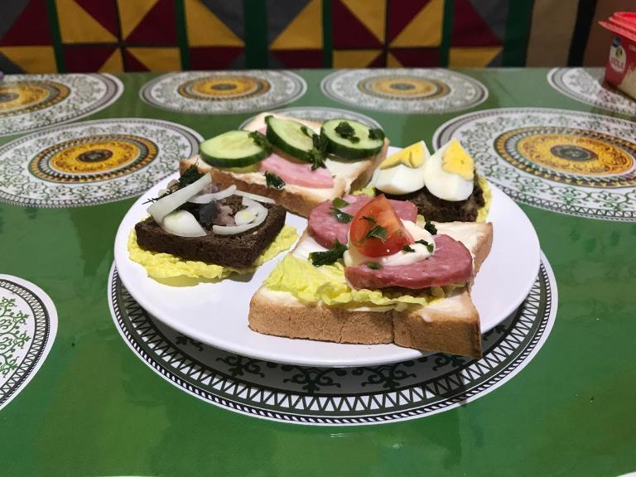
«Поварское дело» KidSkiIIs
Заочное участие

